Slide 1


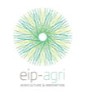



DOGODEK EVROPSKEGA PARTNERSTVA ZA INOVACIJE - EIP
ORGANIZIRA MINISTRSTVO ZA KMETIJSTVO, GOZDARSTVO IN PREHRANO
Bled, 29. november 2022
Notes:
Predlog naslovnice 2

Slide 2
PRISPEVEK KMETIJ K BLAŽENJU IN PRILAGAJANJU NA PODNEBNE SPREMEMBE PREKO KONCEPTA EKOSISTEMSKIH STORITEV
STRITIH, SVETOVANJE ZA TRAJNOSTNI RAZVOJ, D.O.O.

Slide 3
OSNOVNI PODATKI O PROJEKTU
Ostali člani partnerstva: Kmetija Volk, Sinergise d.o.o., Javni zavod – Turizem Pivka, Kmetija Jernejevi, Kmetija Herlah, Kmetija Frank, Kmetija Brinjevka d.o.o. so.p., Biotehniški center Naklo, Zavod Jabolko
Tip projekta: EIP
Tematika projekta: Blaženje in prilagajanje na podnebne spremembe na kmetijskem gospodarstvu
Obdobje trajanja projekta: 18.05.2022 – 18.05.2025
Višina odobrenih sredstev: 249.986,41 €

Slide 4
PRAKTIČNI PROBLEM
Izkušnja iz preteklega projekta: potreba po izobraževanju manjših kmetijskih gospodarstev na način, ki je prilagojen njihovim potrebam
Kmetijska gospodarstva zanima upravljanje različnih ekosistemskih storitev, ne le proizvodnje
Načrtovanje ukrepov blaženja in prilagajanja na podnebne spremembe je na ravni posameznih gospodarstev lahko enostavno, a manjka izkušenj in spodbud
Deležniki nimajo potrebnih znanj in informacij o podnebnih spremembah in upravljanju ne-proizvodnih ekosistemskih storitev
Problematika ohranjanja biotske raznovrstnosti
Deležniki potrebujejo bolj konkretna usposabljanja

Slide 5
NAMEN IN CILJI PROJEKTA
Pilotna vzpostavitev in preizkus izvajanja ukrepov blaženja in prilagajanja na podnebne spremembe na IZVEDBENI ravni lastnikov oz upravljalcev kmetijskih zemljišč, ki so ključni za ukrepanje
Ekosistemske storitve – konceptualni okvir za načrtovanje in izvedbo ukrepov
Razvoj digitalne aplikacije, ki bo na enostaven način pomagala pri odločanju o konkretnih aktivnostih in njihovi izvedbi

Slide 6
PRIČAKOVANI REZULTATI
Kmetije dobre prakse
Digitalna aplikacija
Izvedene aktivnosti za blaženje in prilagajanje na podnebne spremembe
Opredeljeni razvojni potenciali kmetij

Slide 7
ZAKLJUČEK
AKTIVNOSTI V 2023
Nadaljevanje razvoja digitalne aplikacije in pilotno testiranje
Izobraževanja za kmetijska gospodarstva iz področja ekosistemskih storitev in ukrepov za blaženje in prilagajanje
Možnosti sodelovanja z ostalimi relevantnimi projektnimi skupinami za izmenjavo dobrih praks
Notes:
Tu na kratko opišete kakšne aktivnosti so predvidene v prihodnosti, navedete morebitne predloge za izboljšave, izpostavite, kdo bo imel koristi od rezultatov projekta EIP, ipd.

Slide 8
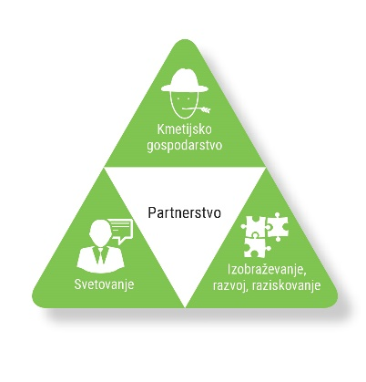
TRIKOTNIK ZNANJA
Pogled kmeta: Pridobljeno novo znanje, razumevanje vseh ravni ukrepov, ekosistemske storitve na kmetiji, uporaba aplikacije za načrtovanje ukrepov
Pogled svetovalca: možnosti uporabe rezultatov projekta pri svetovanju na področju prilagajanja kmetijskih gospodarstev, upravljanja prostora, gozdov, kmetijstva in zavarovanih območij, praktični prikaz možnih ukrepov
Pogled raziskovalca: Praktična uporaba koncepta ekosistemskih storitev (ponor CO2, biodiverziteta, rekreacija), možnost oblikovanja prihodnjih spodbud za zagotavljanje ekosistemskih storitev
Notes:
Tu na kratko navedete poglede vseh treh predstavnikov trikotnika znanja

Slide 9
Kontaktni podatki vodilnega partnerja
Katarina Mulec, namestica vodje projekta
Stritih, svetovanje za trajnostni razvoj, d.o.o.
katarina.mulec@stritih.com
031 277 239
www.stritih.com

